Slide 1


TEAM UAI
프로젝트 발표자
필 근 유

Slide 2


Team UAI Project
유동연 유필근 이민우 이효은 장민지 정연수

Slide 3


프로젝트 기술서
아키텍처 구조
CONTENTS
Diagram
일정
Demo

Slide 4

프로젝트 기술서
OS
: MICROSOFT WINDOW 10
DEVELOP TOOL
: ECLIPSE(SPRING TOOL SUITE 3.9.9 RELEASE
DATABASE
: ORACLE 11G
LANGUAGE
: JAVA , JSP , JAVASCRIPT ,HTML , CSS , PYTHON
LIBRARY
: SPRING FRAMEWORK , MYBATIS
WEB APPLICATION SEVER
: APACHE TOMCAT 8.5.42
SERVER ENVIRONMENT
OS : UBUNTU 18. 04 . 1 LTS
WEB SERVER : AWS
INTEGRATED
DEVELOPMENT
ENVIRONMENT

Slide 5

프로젝트 기술서 _주제 선정 이유
Problem
현재 유행하는 양방향 네트워트 형태의 플랫폼은 다양한 컨텐츠들을 소비할 수 있다는 강점이 있지만 반대로 검증되지 않은 컨텐츠들이 너무 많아 소비자들에게 스트레스가 되고 있다.
Solution
이러한 문제를 해결하기 위하여 양방향 네트워크가
아닌 플랫폼 자체에서 컨텐츠를 검증하여 선별하고
선별된 컨텐츠만을 소비자에게 제공하는 형태의
오프라인 강의 플랫폼을 만들었다.

Slide 6




소프트웨어
아키텍처 구조
아키텍처 특장점
비즈니스 관점
강의 계획서 및 대면 검증 통과
인증 완료 된 컨텐츠 만을 업로드
양질의 컨텐츠 공급
양질의 컨텐츠가 배포되면 다양한 고객층이 흥미를 느낌
소비자 층이 공급자로의 전환 가능성 증가
강점 3: 이러한 시스템을 통해 질 좋은 컨텐츠가 배포되면 다양한 고객층이 흥미를 느끼게 되며, 이는 더 많은 양질의 컨텐츠를 생성하는 촉매제가 된다.
강점 4 : 다양한 니즈를 충족시키기 위한 세밀한 조건 검색 기능을 추가하여 소비자가 자신의 욕구에 걸맞는 더 세분화 된 컨텐츠들을 쉽게 소비할 수 있다. (80% 구현)

Slide 7

소프트웨어
아키텍처 구조
아키텍처 특장점
소프트웨어 관점
다양한 조건 검색 기능 및 자동 완성
검색 데이터를 활용한 추천 기능( 예정 )
공급자를 위한 통계 서비스 제공 (구현중)
손 쉬운 검색이 가능한 검색어 자동 완성 기능
타겟 맞춤형 연관 컨텐츠 큐레이팅 서비스

Slide 8

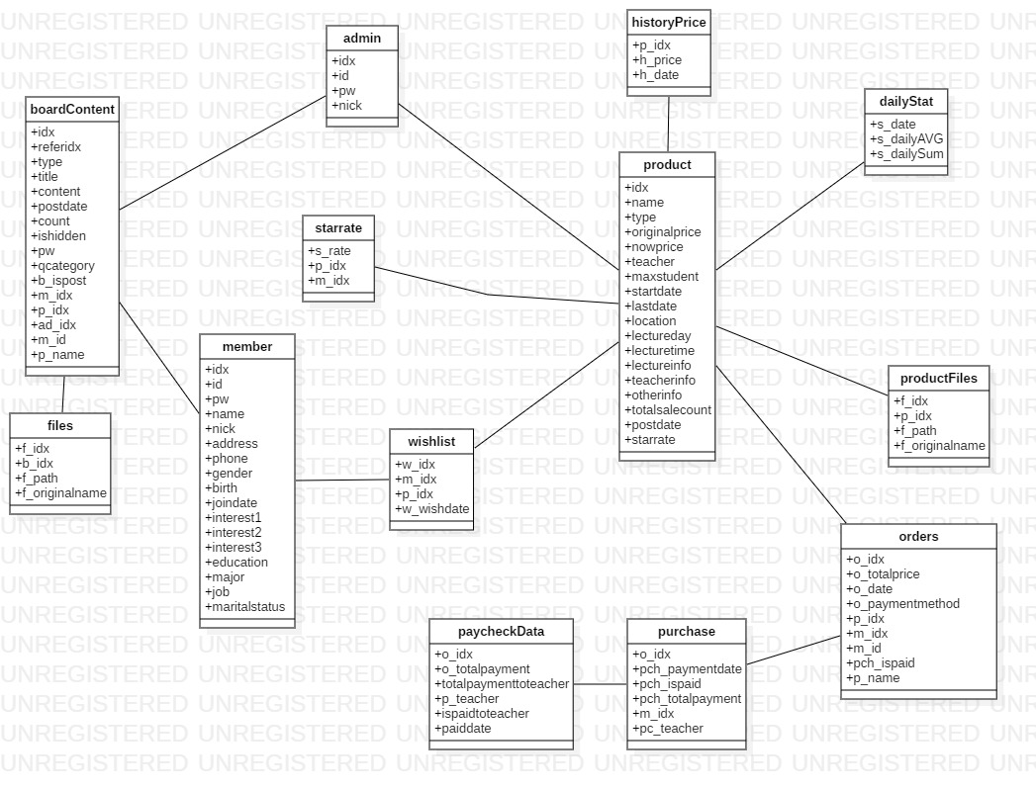
Class Diagram

Slide 9
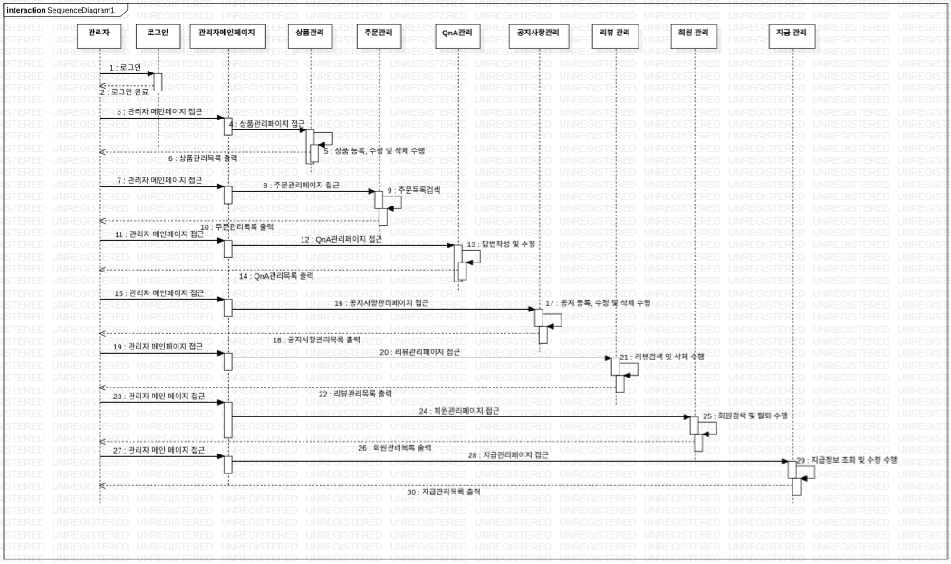
Sequence Diagram

Slide 10
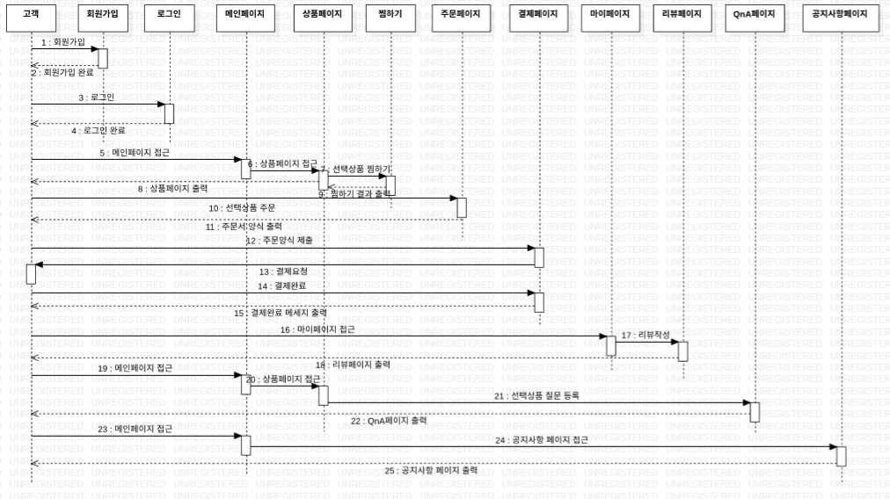
Sequence Diagram

Slide 11
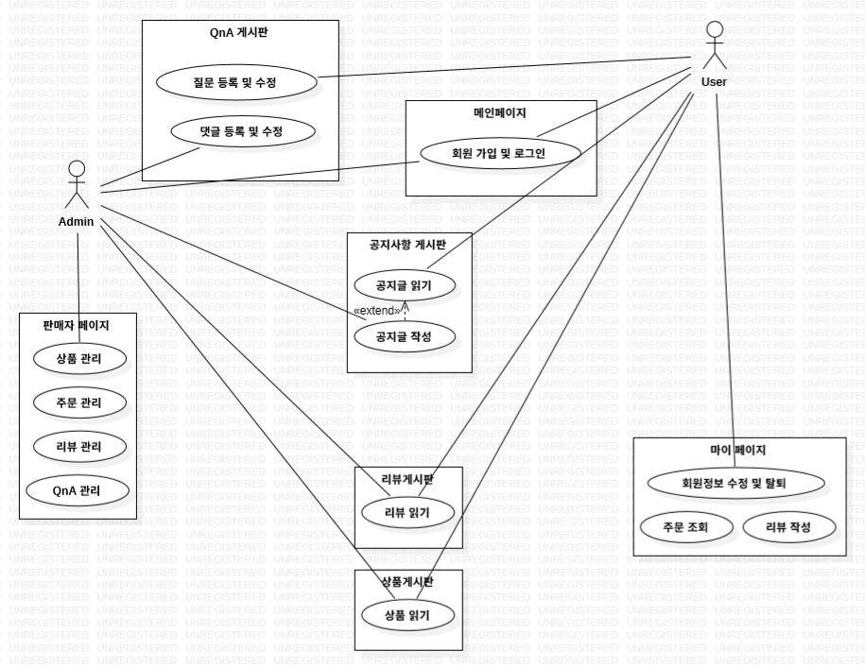
USE CASE Diagram

Slide 12
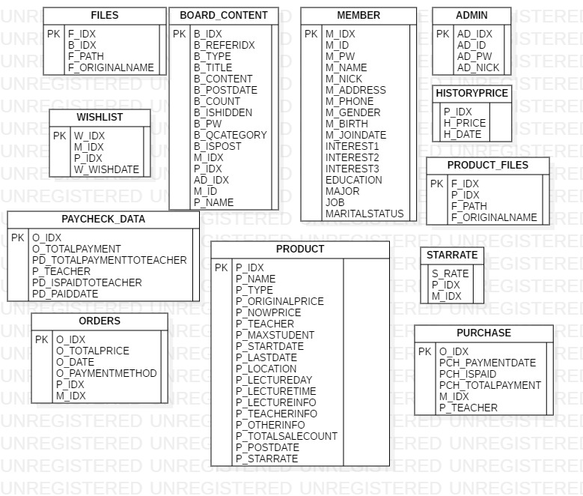
DataBase Diagram
DailyStat
PK S_date
S_dailySum
S_dailyAvg

Slide 13
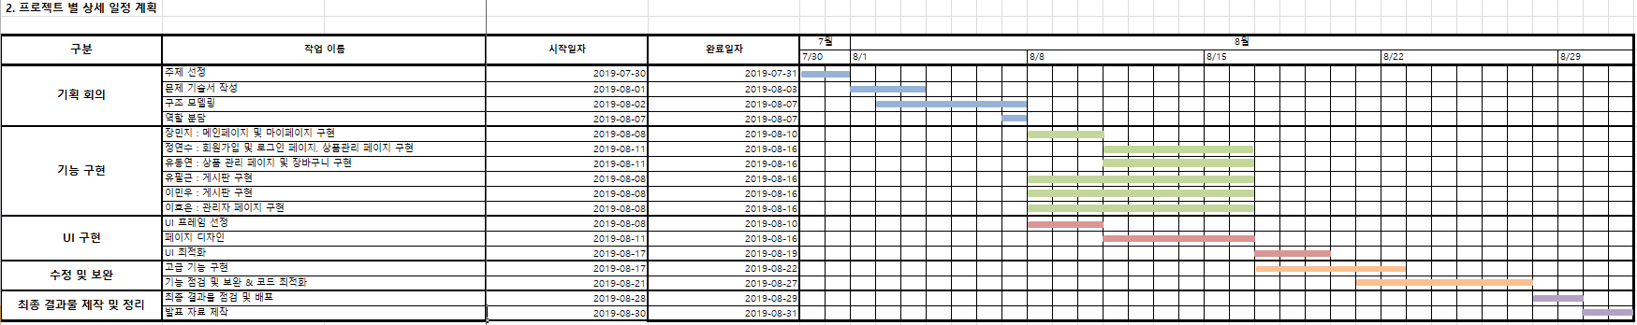
일정

Slide 14
일정

Slide 15
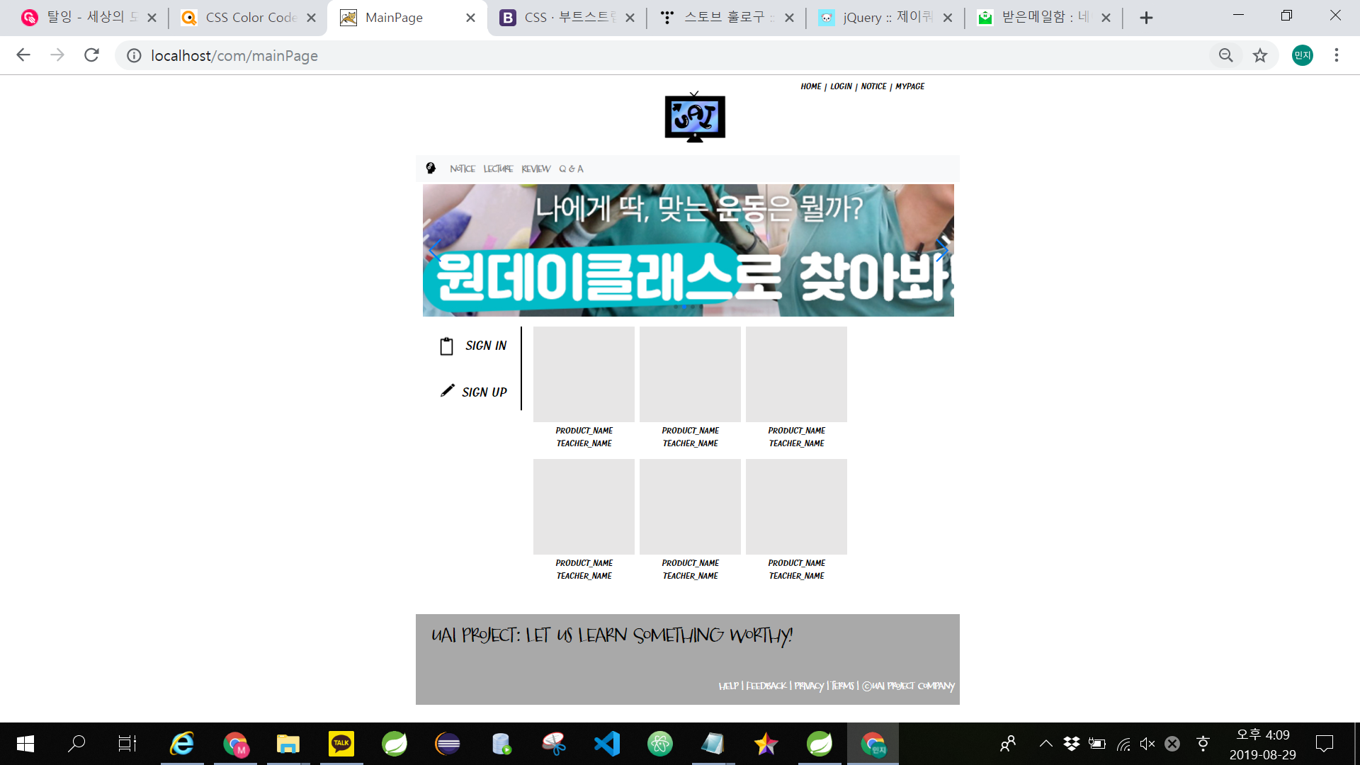
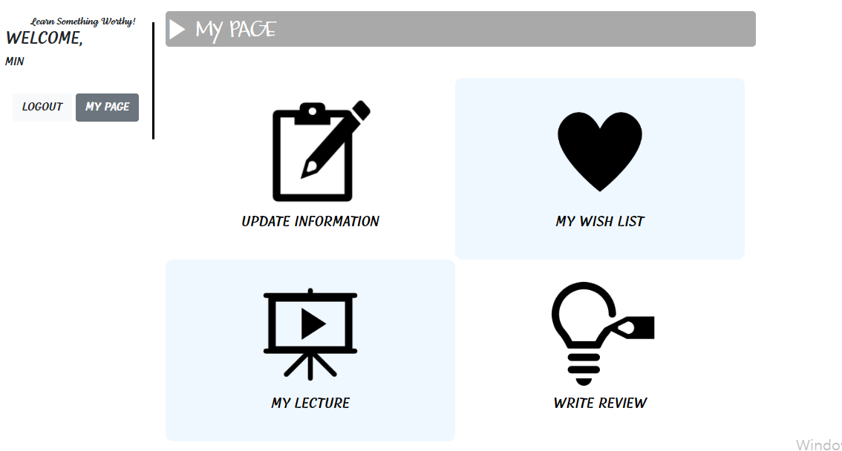
DEMO
메인 화면
마이 페이지

Slide 16
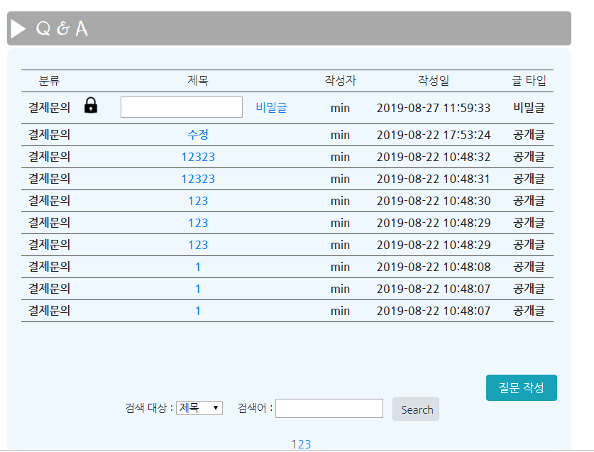
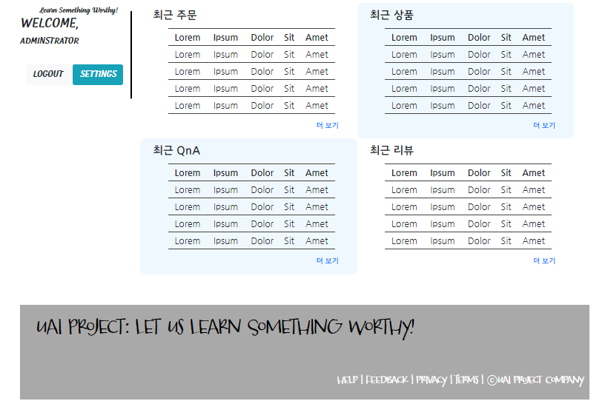
DEMO
게시판 디테일
관리자 페이지

Slide 17
감사합니다

